Slide 1
Экологические закономерности в структуре лишайникового покрова горных тундр Полярного Урала
С.Н. Плюснин
Сыктывкарский государственный университет им. Питирима Сорокина

Slide 2
Цель работы
Анализ участия лишайников в формировании напочвенного покрова горных и предгорных тундр Полярного Урала и выявление на их основе экологических закономерностей распределения и взаимодействия лишайников, составляющих основу структуры напочвенных лихеносинузий, на восточном макросклоне Полярного Урала (Приуальский район, ЯНАО)

Slide 3
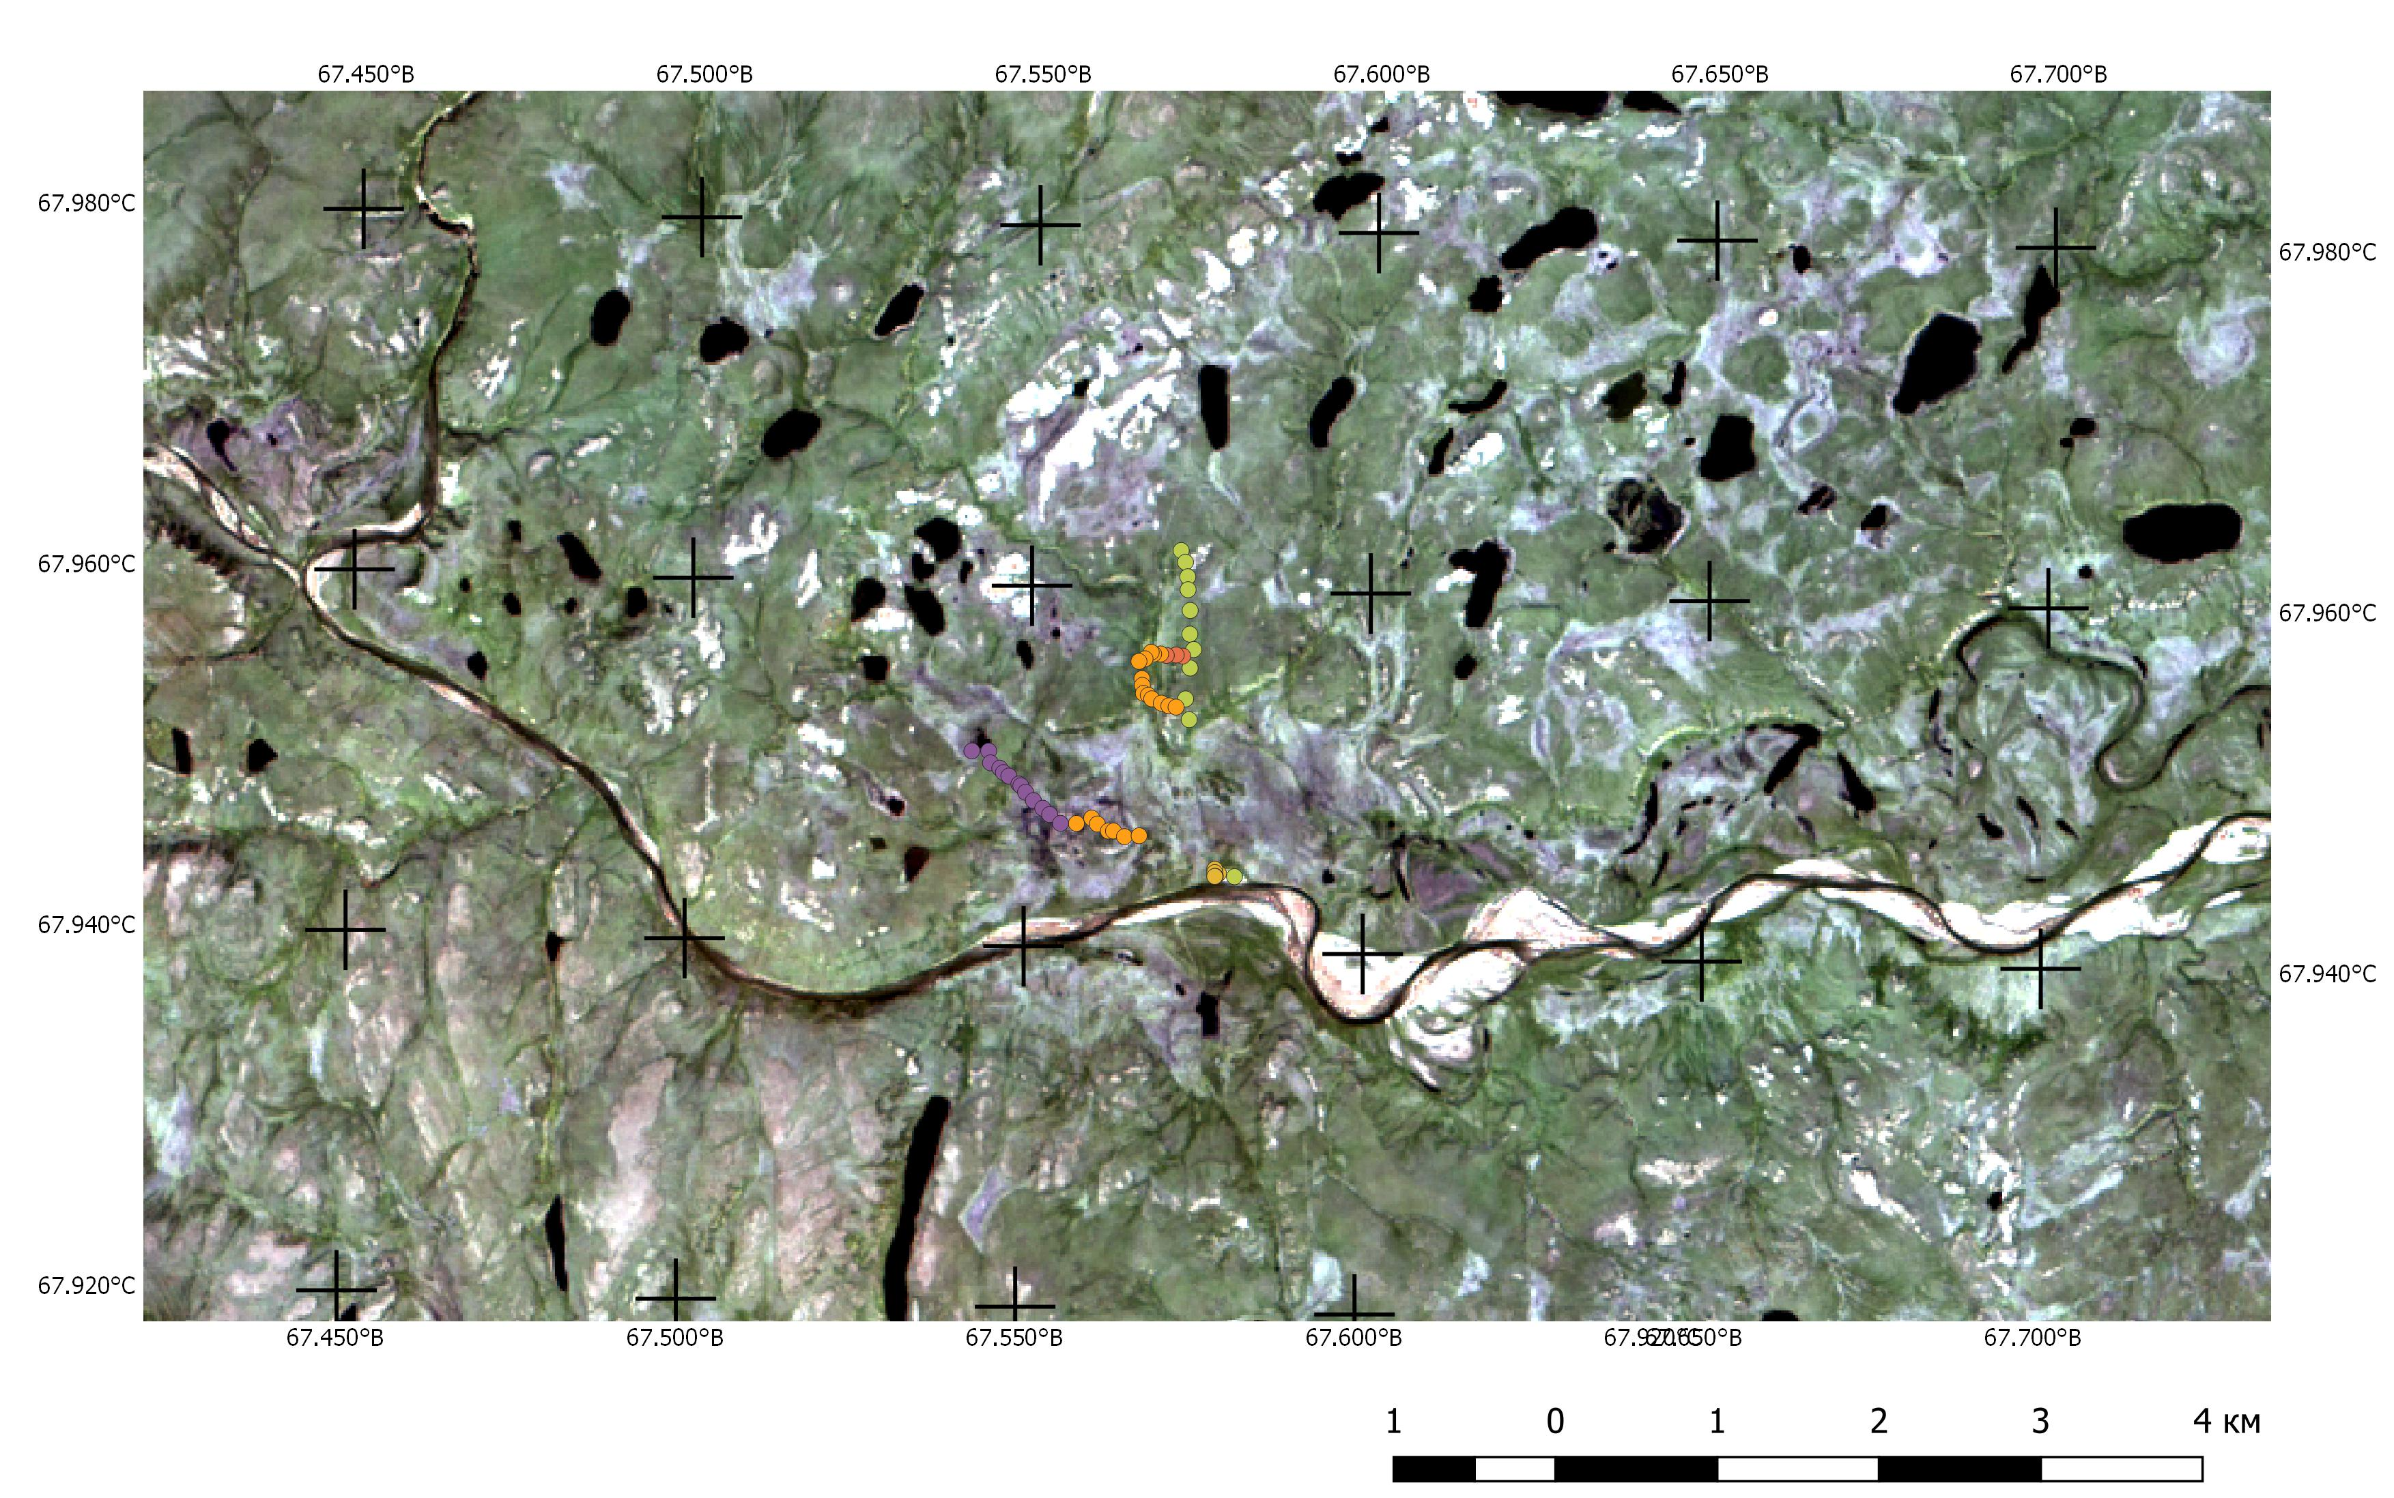
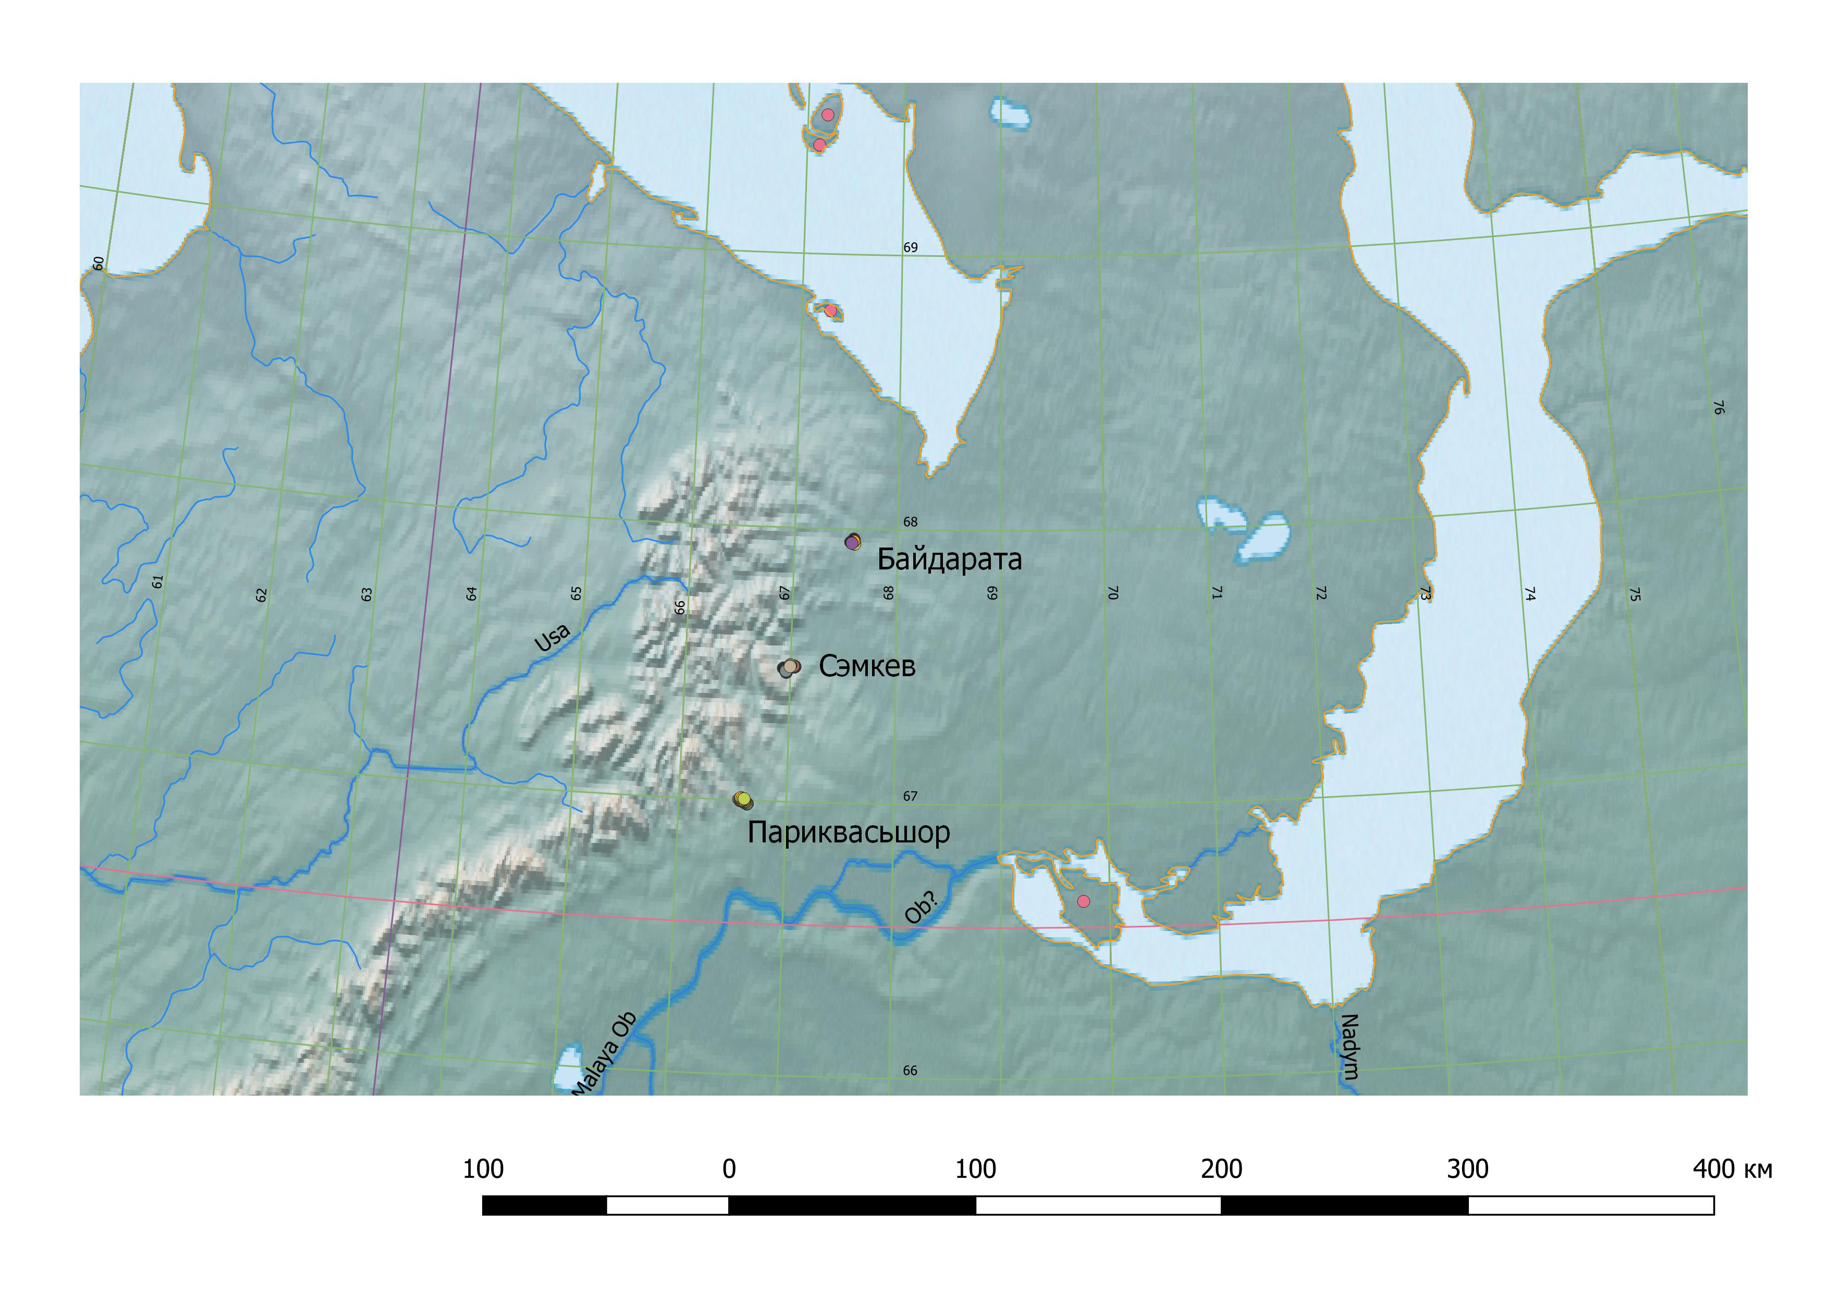
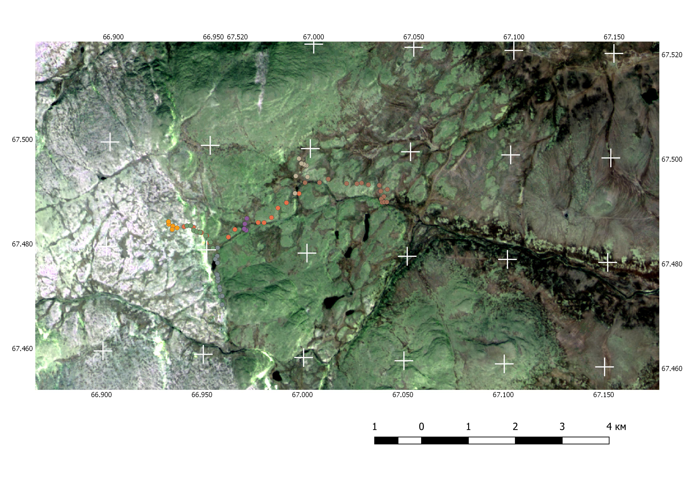
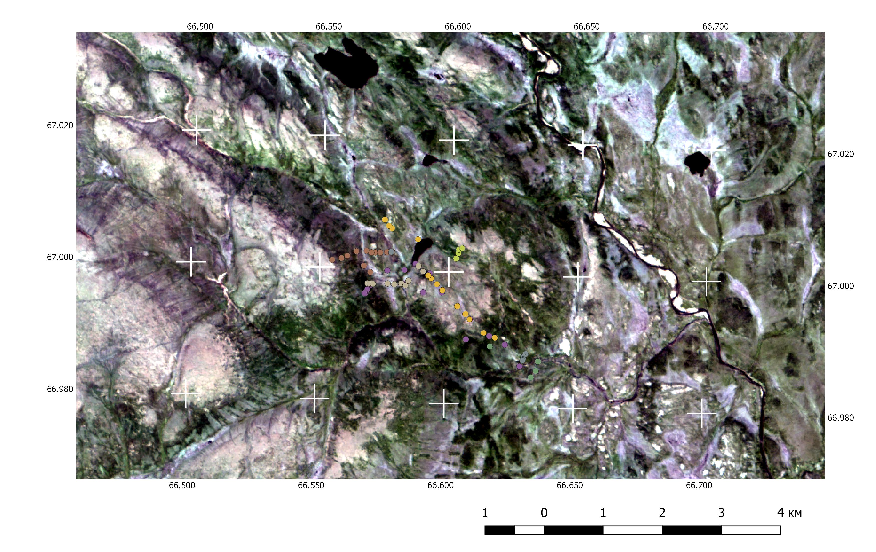
Районы исследований

Slide 4
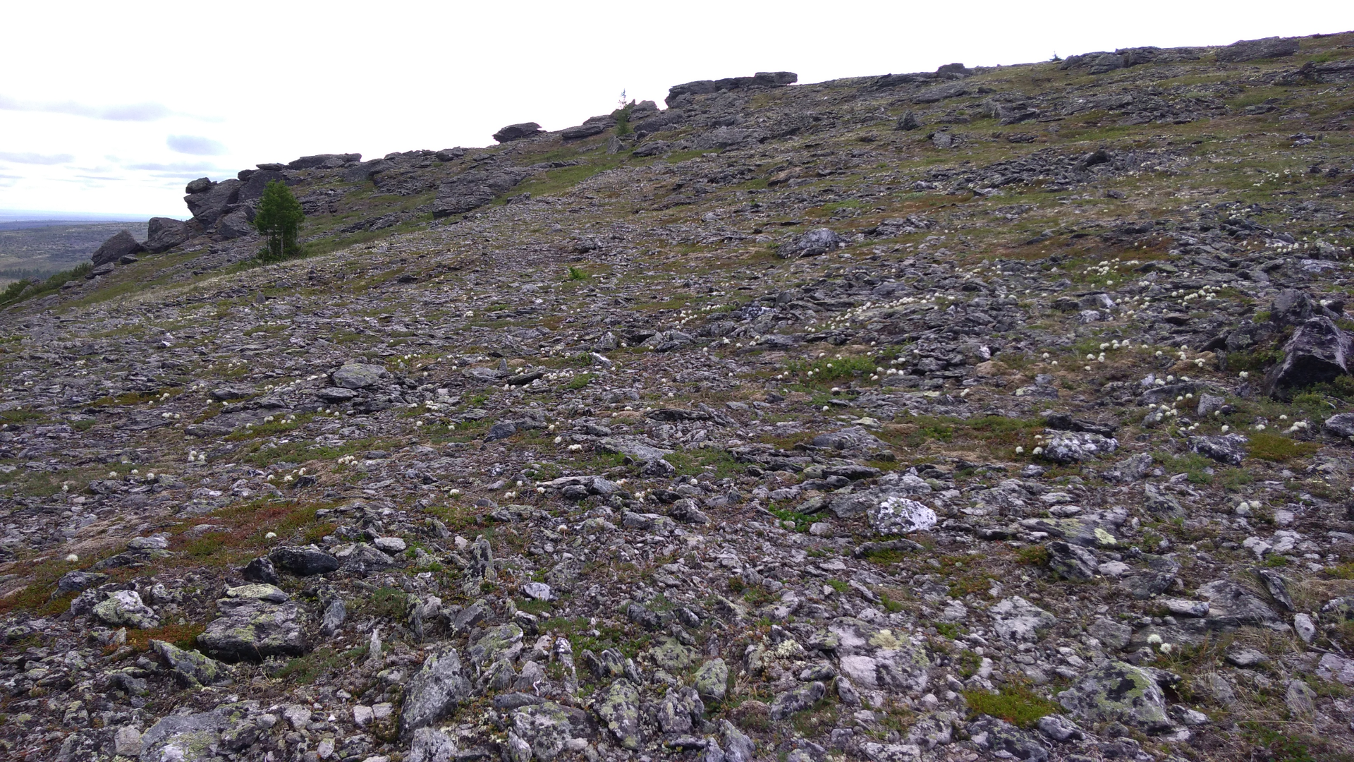
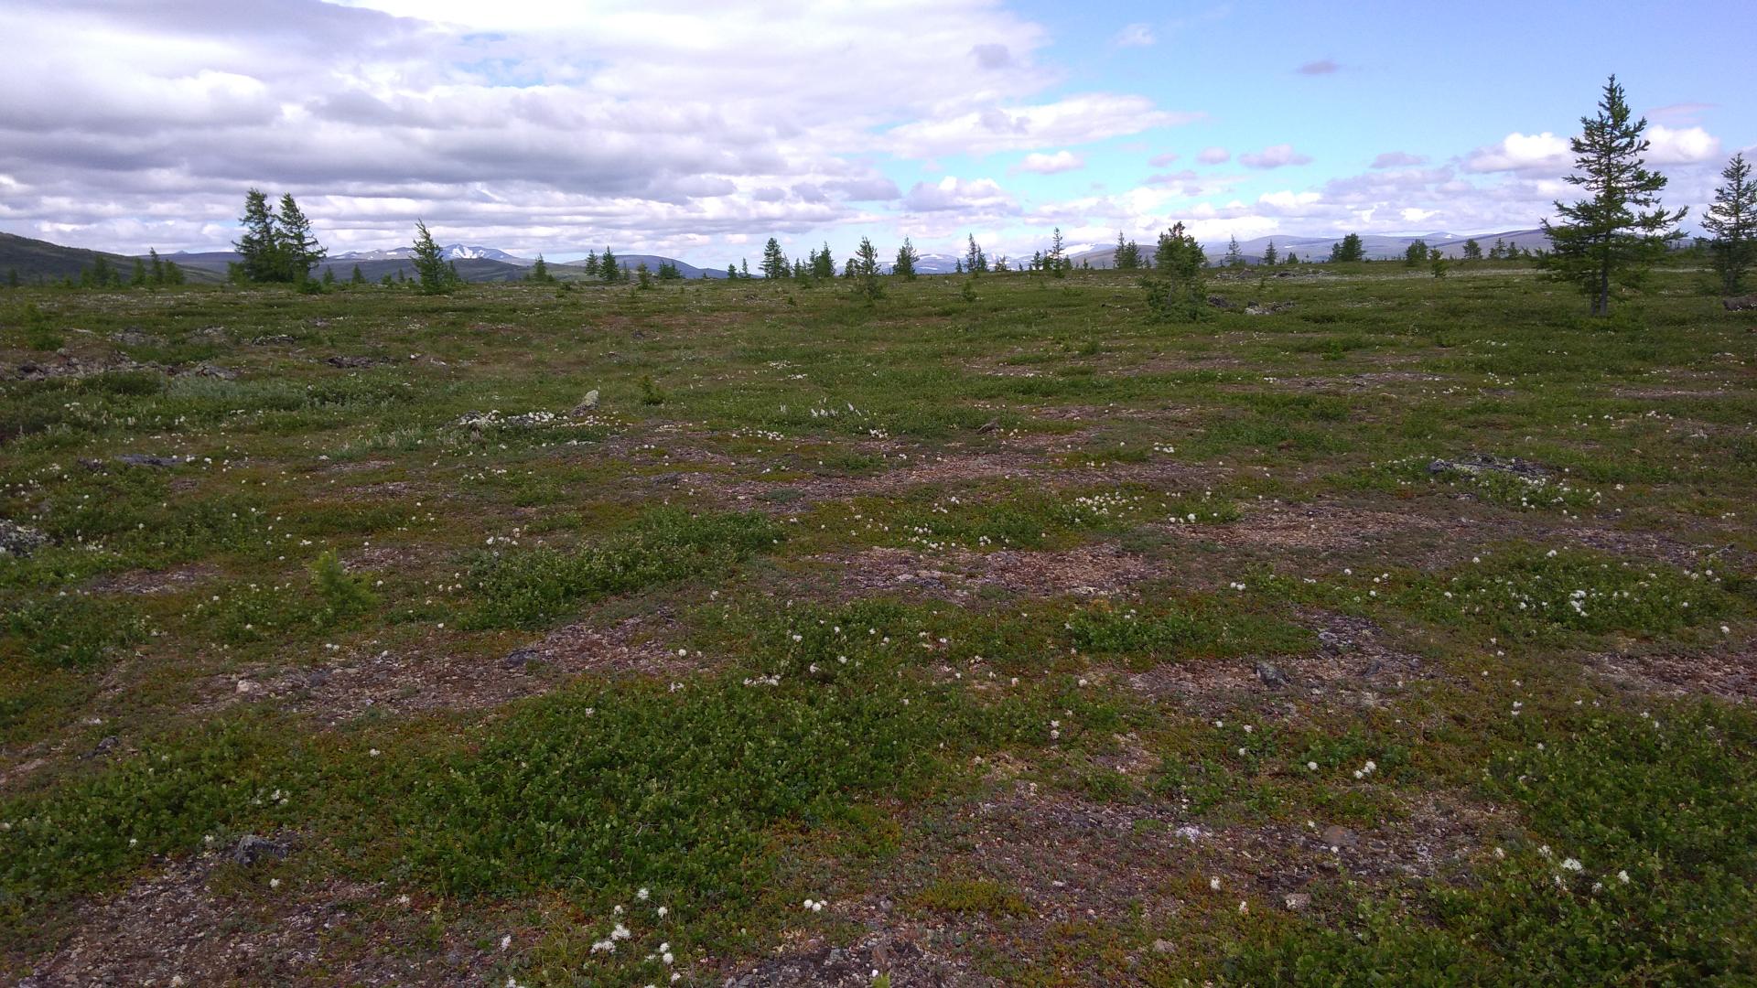
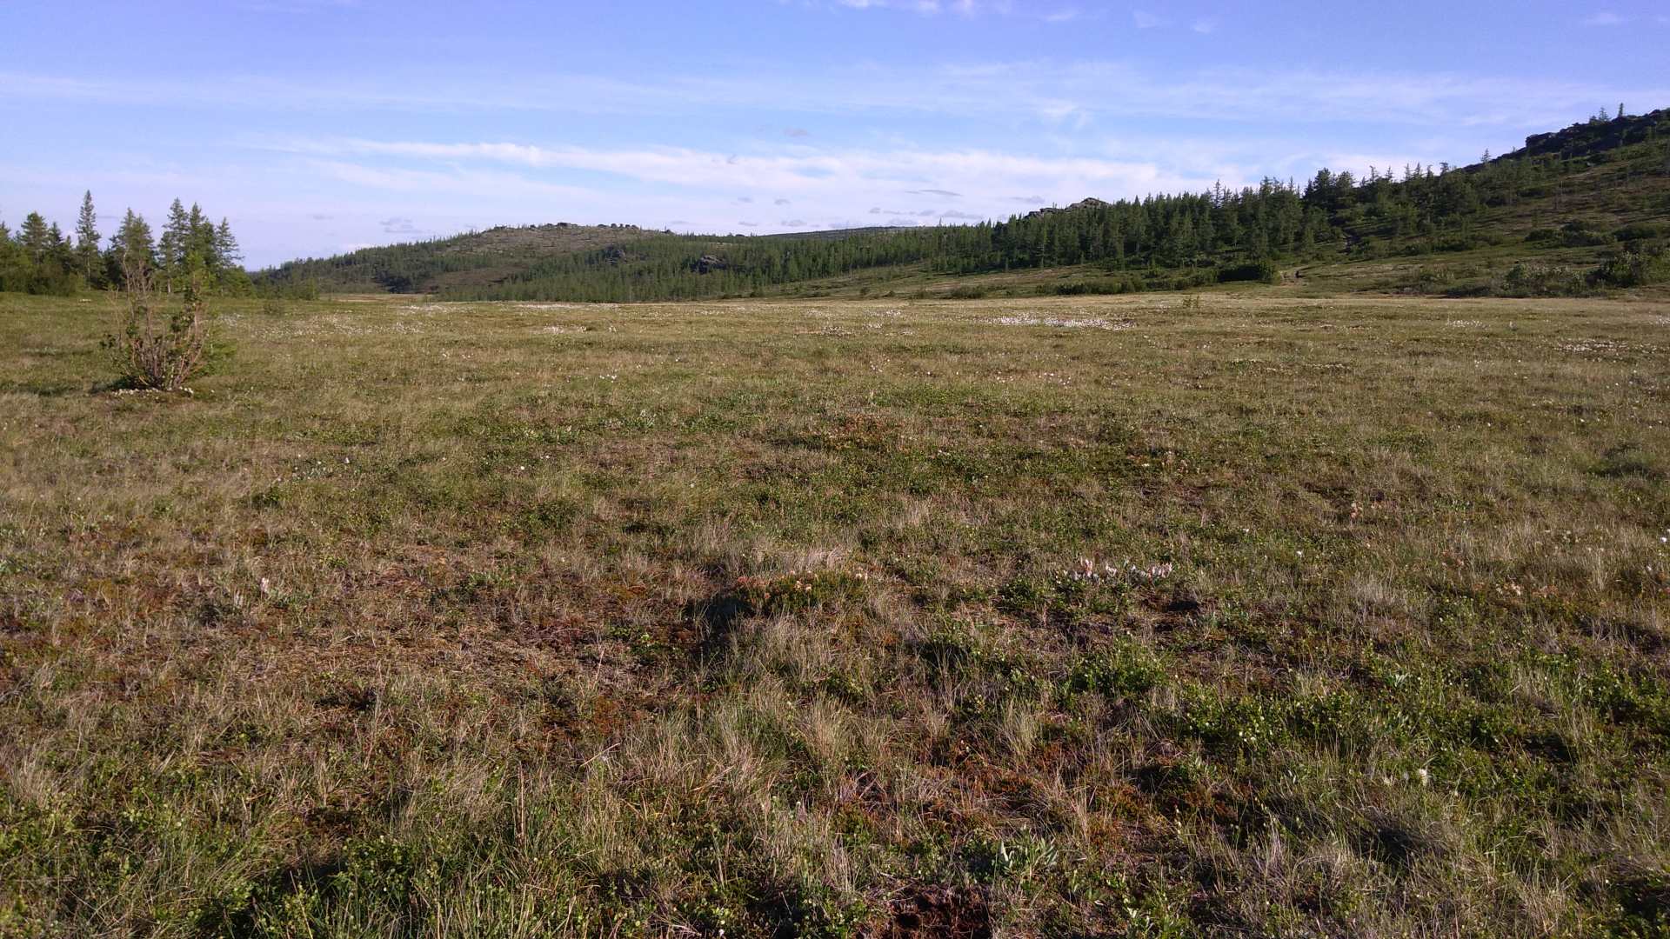
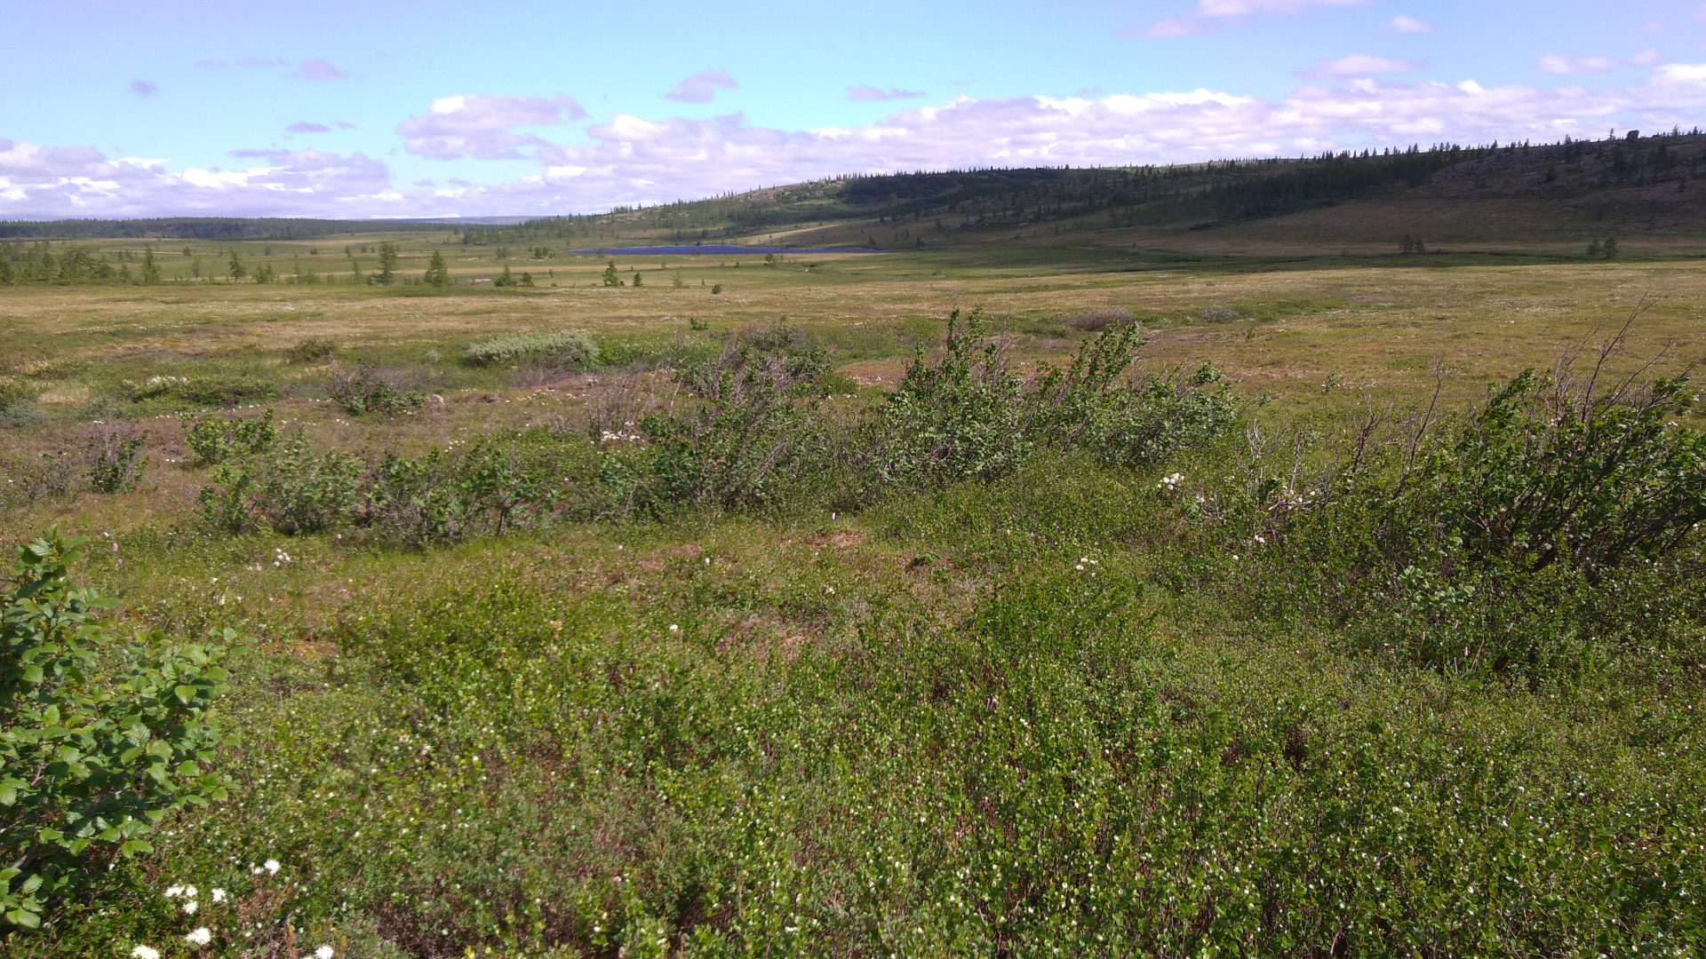
Басейн р. Париквасьшор

Slide 5
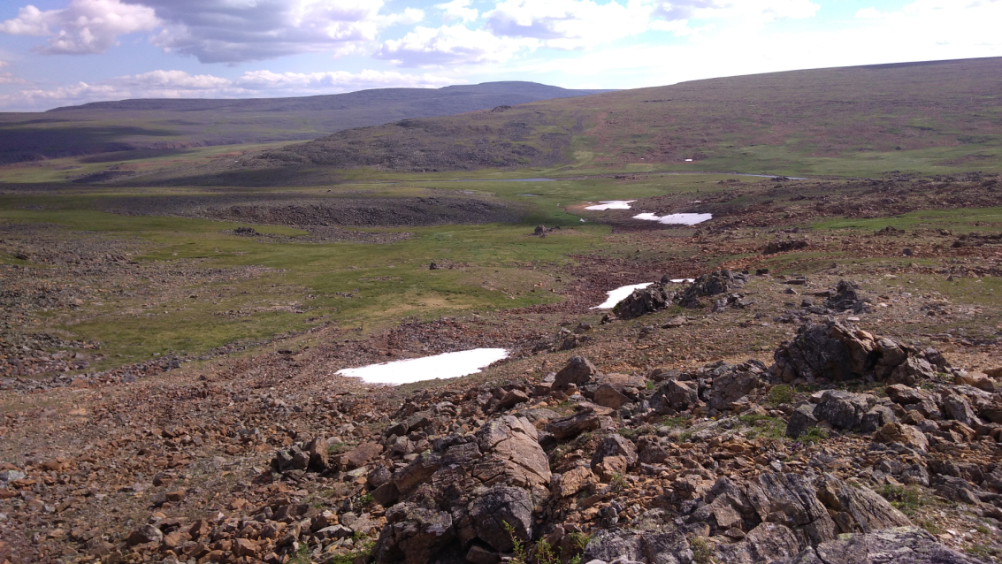
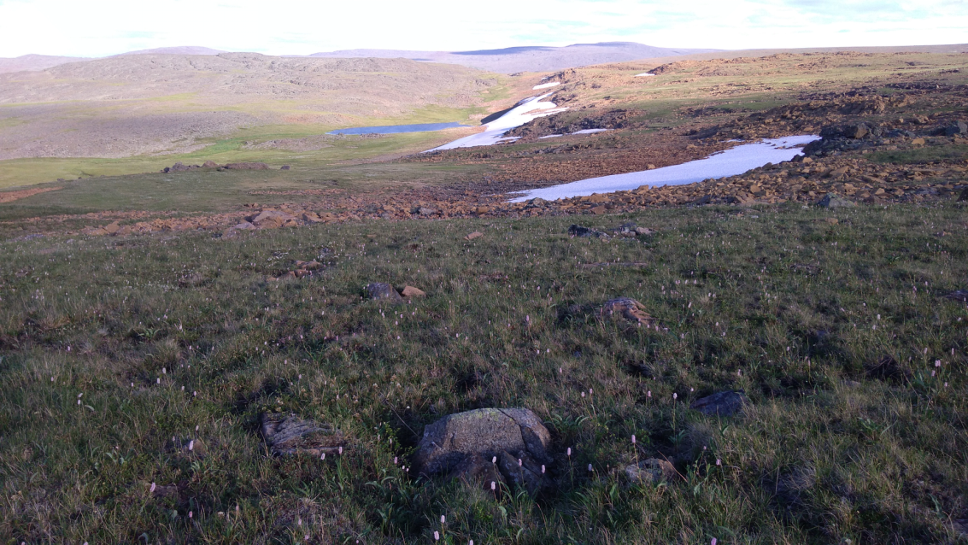
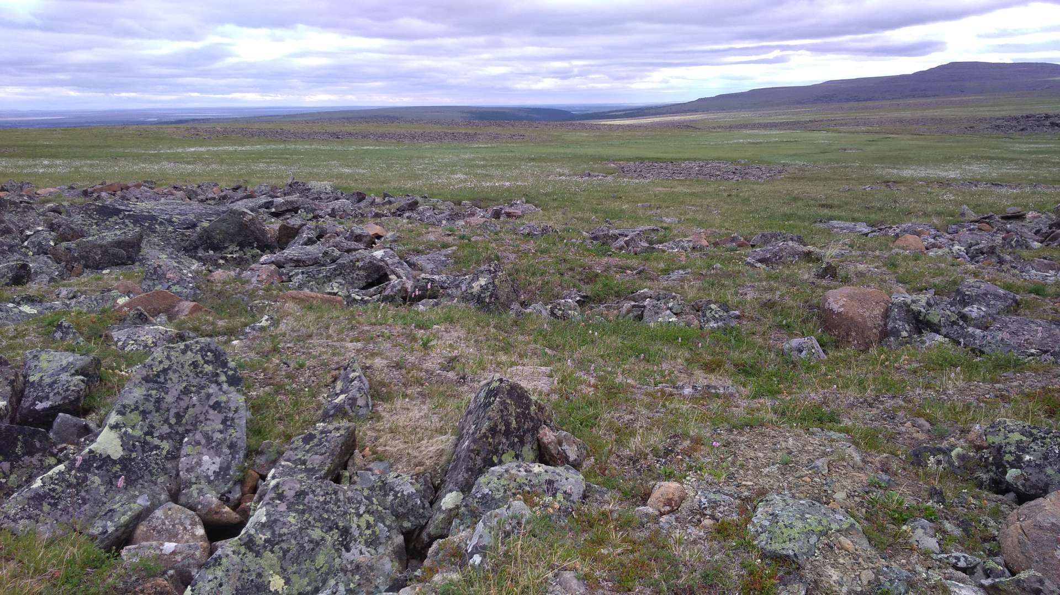
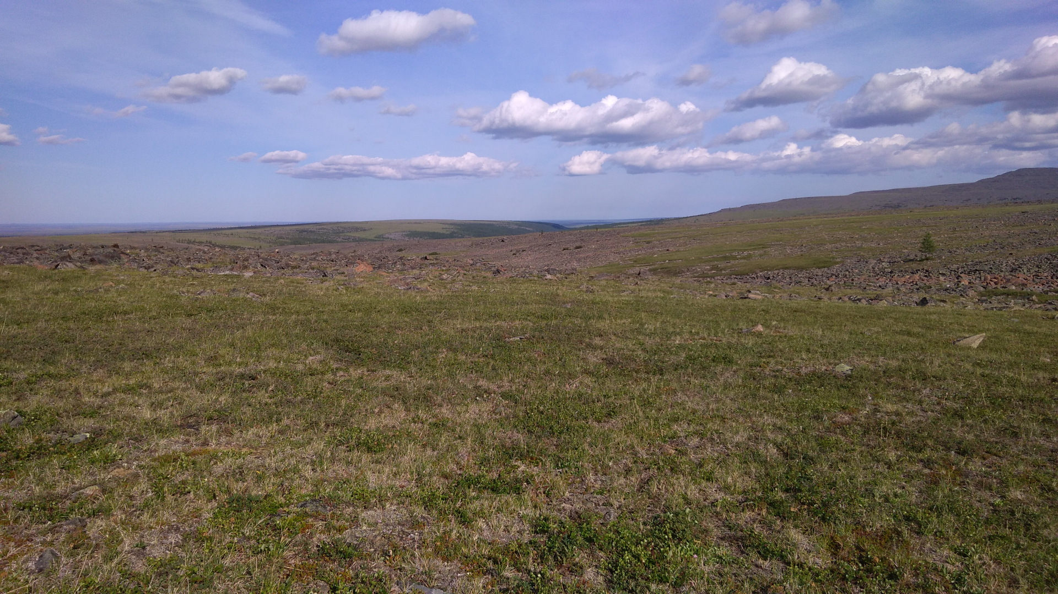
Массив Сэмкев (истоки р. Малыко)

Slide 6
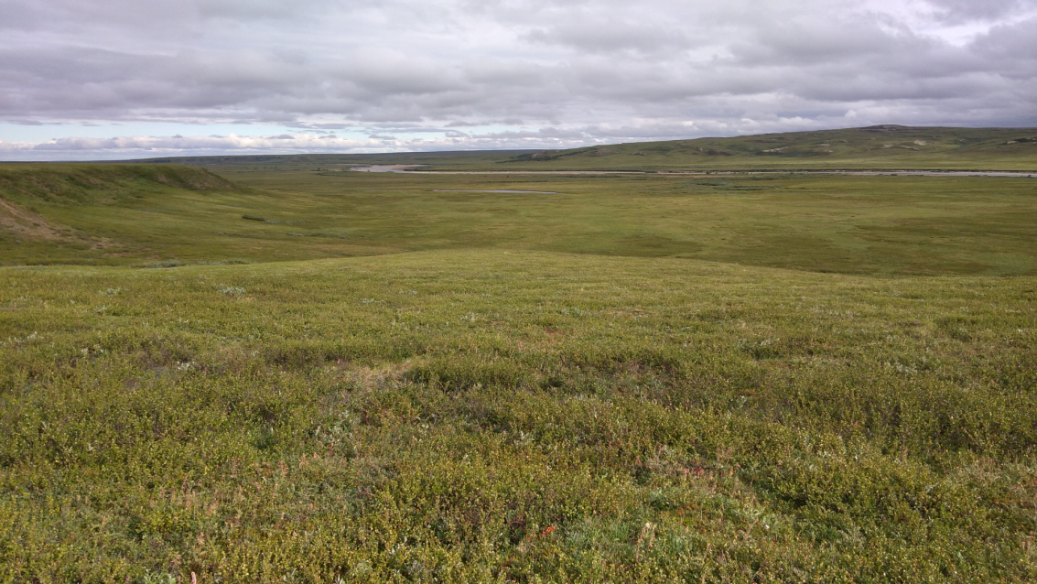
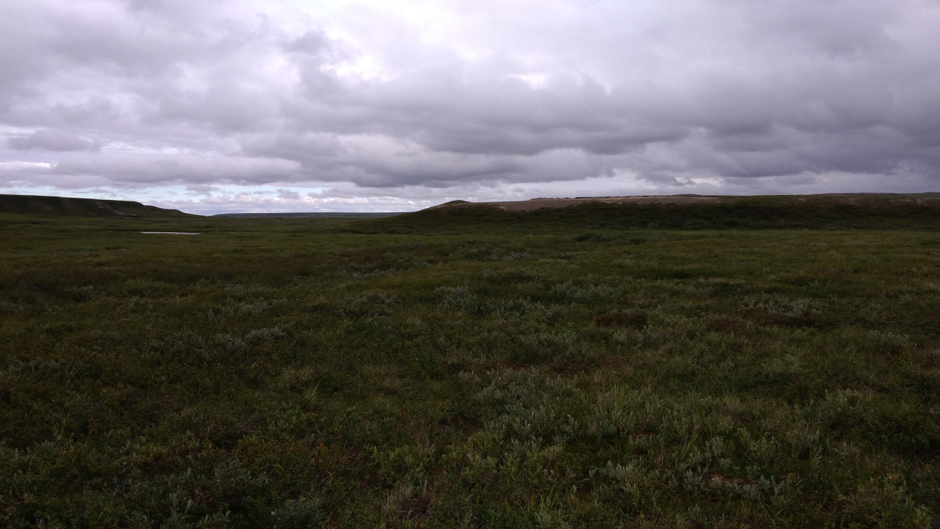
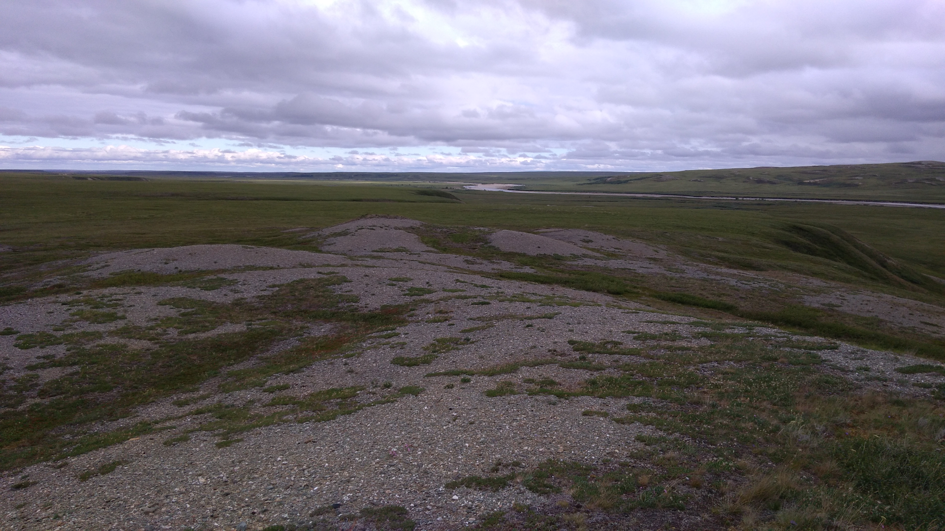
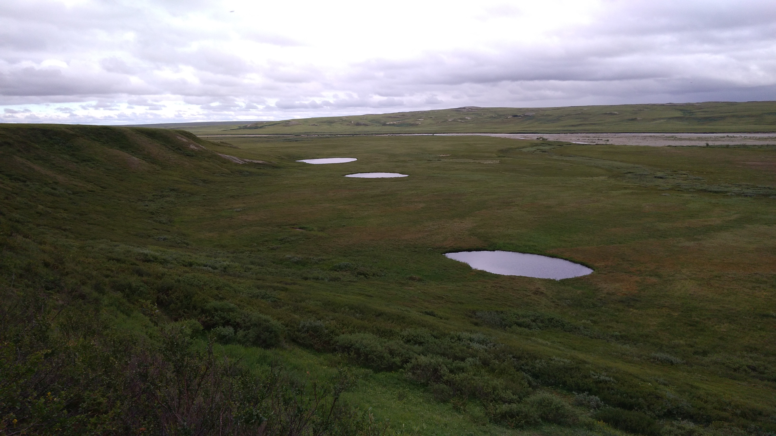
Бассейн р. Байдарата

Slide 7
Диаграммы «Число видов (ось абсцисс) – проективное покрытие, % (ось ординат)»
Париквасьшор
Сэмкев
Байдарата
Число видов: макс. 20, среднее 6.
Проективное покрытие: макс. 63 %, в среднем составляя 12 %.
Число видов: максимум 23, среднее 6.
Проективное покрытие: макс. 74 %, среднее 13 %.
Ценотически значимых видов - 74
Ценотически значимых видов - 96
Число видов: максимум 17, в среднем 5.
Проективное покрытие: макс. 41 %, среднее 3.5 %.
Ценотически значимых видов - 43

Slide 8
Распределение описаний по проективному покрытию лишайников
Париквасьшор
Сэмкев
Байдарата

Slide 9
Диаграммы «Встречаемость – среднее проективное покрытие»
Париквасьшор
Сэмкев
Байдарата

Slide 10
Наибольшее участие в сложении напочвенного лишайникового покрова, по всей совокупности описаний, принимали
Париквасьшор
Cladonia arbuscula,
Cl. rangiferina,
Cl. amaurocraea,
Cl. uncialis,
Flavocetraria cucullata,
Fl. nivalis,
Cetraria islandica,
Cladonia mitis,
Cladonia stygia,
Stereocaulon paschale
Сэмкев
Cladonia arbuscula,
Cl. rangiferina,
Flavocetraria cucullata,
Cl. amaurocraea,
Cl. uncialis,
Fl. nivalis,
Cetraria islandica,
Cetrariella delisei,
Ochrolechia frigida,
Cl. macrophyllodes.
Байдарата
Cladonia arbuscula,
Flavocetraria cucullata,
Cl. uncialis,
Cl. rangiferina,
Sphaerophorus globosus,
Thamnolia vermicularis,
Baeomyces placophyllus,
Cl. amaurocraea,
Cladonia mitis,
Nephroma arcticum,
Cladonia sulphurina.

Slide 11
Распределение видов по встречаемости
Париквасьшор
Сэмкев
Байдарата

Slide 12
По показателю встречаемости вида в описаниях первую десятку составили:
Париквасьшор
Cladonia arbuscula,
Cladonia rangiferina,
Cladonia amaurocraea,
Cladonia uncialis,
Flavocetraria cucullata,
Flavocetraria nivalis,
Cetraria islandica,
Cladonia mitis,
Cladonia stygia,
Ochrolechia frigida.
Сэмкев
Cladonia arbuscula,
Flavocetraria cucullata,
Cladonia rangiferina,
Cladonia amaurocraea,
Flavocetraria nivalis,
Cetraria islandica,
Ochrolechia frigida,
Thamnolia vermicularis,
Cladonia uncialis,
Asachinea chrysantha.
Байдарата
Cladonia arbuscula,
Flavocetraria cucullata,
Cladonia uncialis,
Ochrolechia frigida,
Cladonia rangiferina,
Thamnolia vermicularis,
Sphaerophorus globosus,
Cladonia amaurocraea,
Baeomyces placophyllus,
Ochrolechia androgyna.

Slide 13
Распределение видов по среднему проективному покрытию
Париквасьшор
Сэмкев
Байдарата

Slide 14
По среднему проективному покрытию в сообществах, где лишайники были отмечены, виды распределились следующим образом:
Париквасьшор
Cetraria aculeata,
Cladonia stygia,
Cladonia rangiferina,
Stereocaulon paschale,
Arctocetraria andrejevii,
Cetrariella delisei,
Cladonia arbuscula,
Pertusaria geminipara,
Stereocaulon alpinum,
Cladonia uncialis.
Сэмкев
Cetrariella delisei,
Cladonia rangiferina,
Cladonia arbuscula,
Cladonia macrophyllodes,
Ochrolechia frigida,
Cladonia stygia,
Cladonia uncialis,
Cladonia mitis,
Cladonia macrophylla,
Sphaerophorus globosus,
Flavocetraria cucullata
Байдарата
Cladonia sulphurina,
Cladonia arbuscula,
Nephroma arcticum,
Ochrolechia frigida,
Cladonia mitis,
Cladonia rangiferina,
Baeomyces placophyllus,
Cladonia uncialis,
Ochrolechia androgyna,
Sphaerophorus globosus.

Slide 15
Доля описаний с проективными покрытиями отдельных видов лишайников выше определенных значений
более 10 % (синий), 5 % (красный) и 1 % (зеленый)

Slide 16
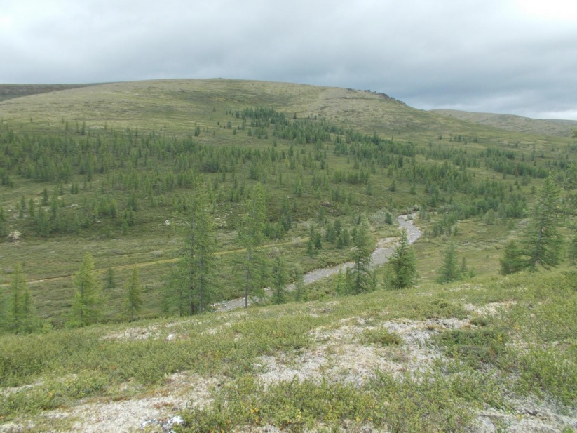
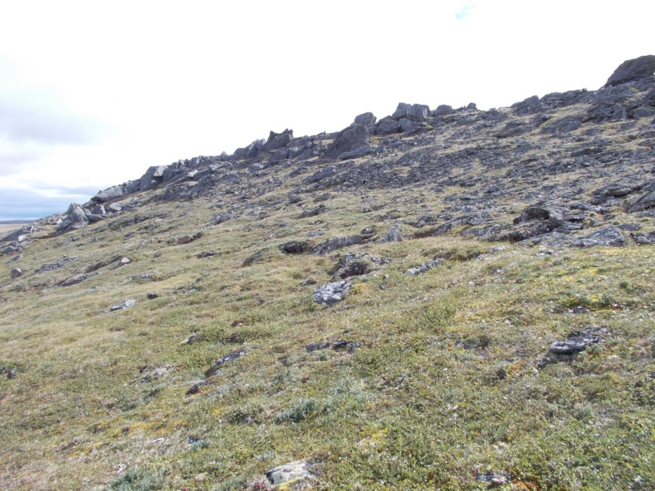
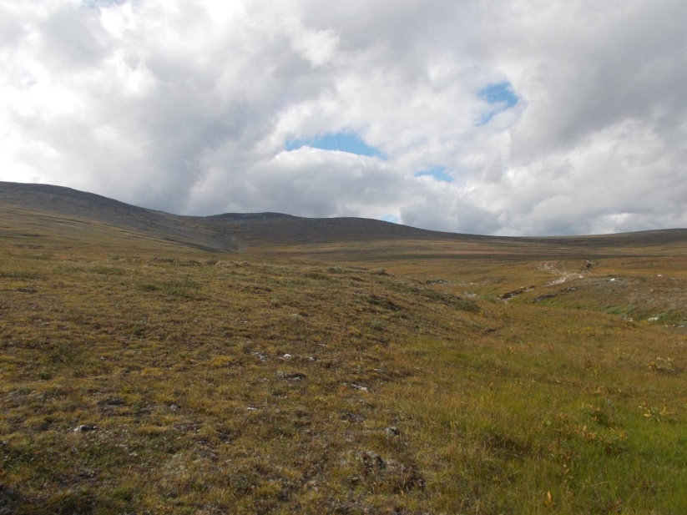
Процессы, участвующие в формировании градиентов, в условиях горных тундр
Изменение микроклиматических и субстратных условий с высотой и экспозицией;
Взаимодействие почвенно-растительного покрова с атмосферными осадками, поверхностными водами и мерзлотой;
Выветривание горных пород

Slide 17
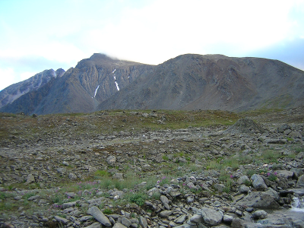
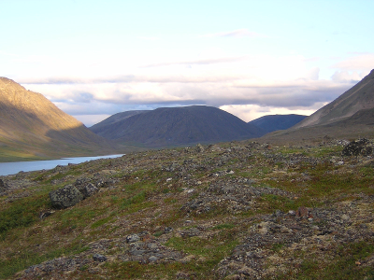
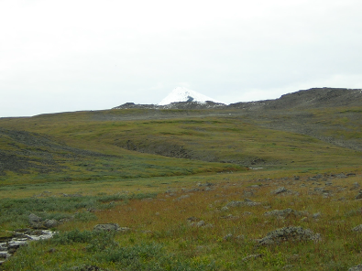
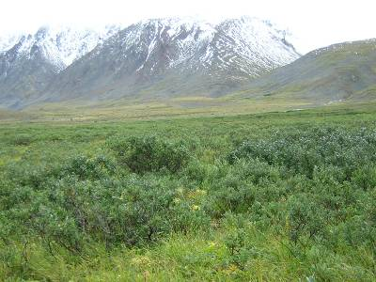
Высотные пояса горных тундр обладат специфическим набором видов
В горных тундрах богатство лихенобиоты значительно связано с диапазоном микроклиматических
ценотических условий, и разнообразием субстратов.
Гольцовый пояс
Пояс кустарничковых тундр
Пояса альпийских и
нивальных лугов
Пояс кустарниковых тундр

Slide 18
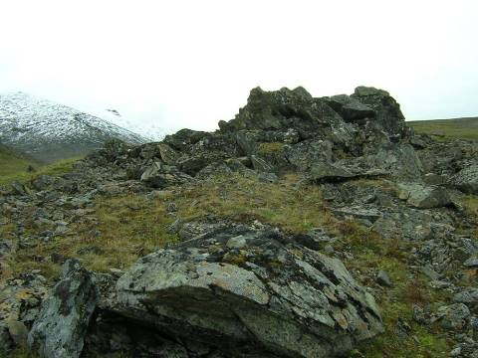
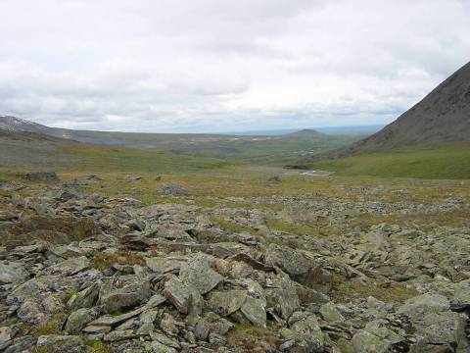
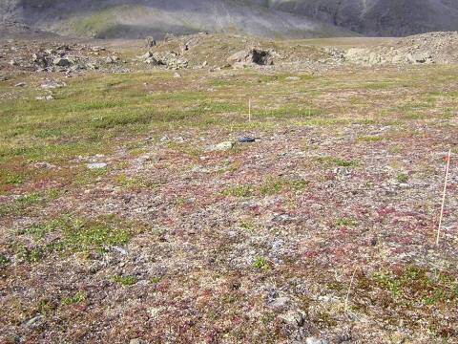
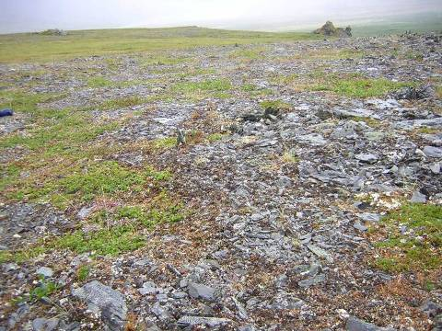
Этапы разрушения коренных горных пород, формирования каменистых россыпей и сопровождающих их сукцессий
Разрушенный останец
Крупнообломочная каменистая
россыпь
Мелкообломочная каменистая
россыпь
Каменистая горная тундра

Slide 19
Характерные доминанты лихеносинузий
в «пространстве» жизненные формы – типы субстрата
 | Накипные | Листоватые | Кустистые
Грубые обломки | Rhizocarpon, Lecidea, Porpidia | Umbilicaria
Крупные обломки |  | Asachinea, Parmelia, Melanelia | Pseudephebe
Средние обломки |  |  | Alectoria, Bryocaulon
Мелкозем | Baeomyces, Pertusaria | Solorina | Cladonia, Stereocaulon, Sphaerophorus
Оторфованный грунт | Ochrolechia | Peltigera scabrosa | Cladonia sulphurina, Cl. pleurota
Сплошной лишайниково-моховый покров |  | Peltigera, Nephroma | Cladonia, Cetraria s.lat., Stereocaulon

Slide 20
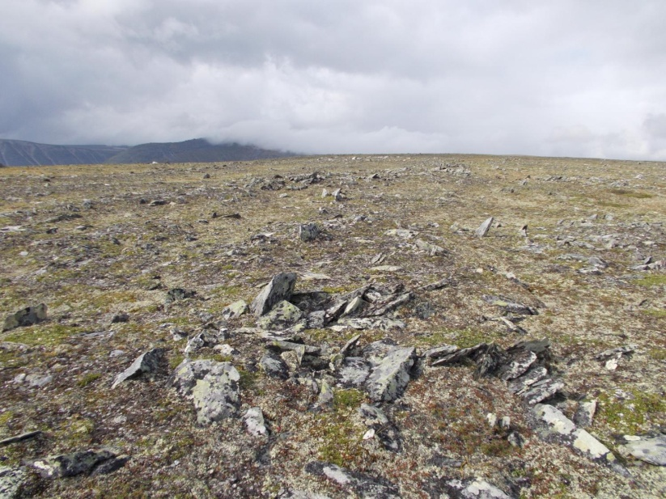
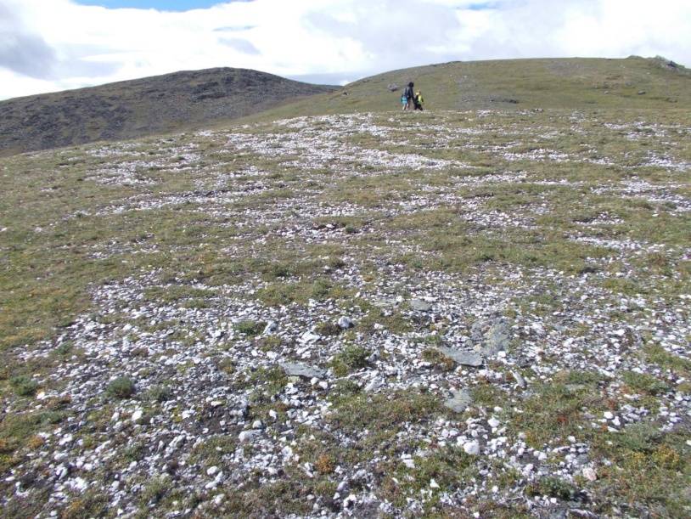
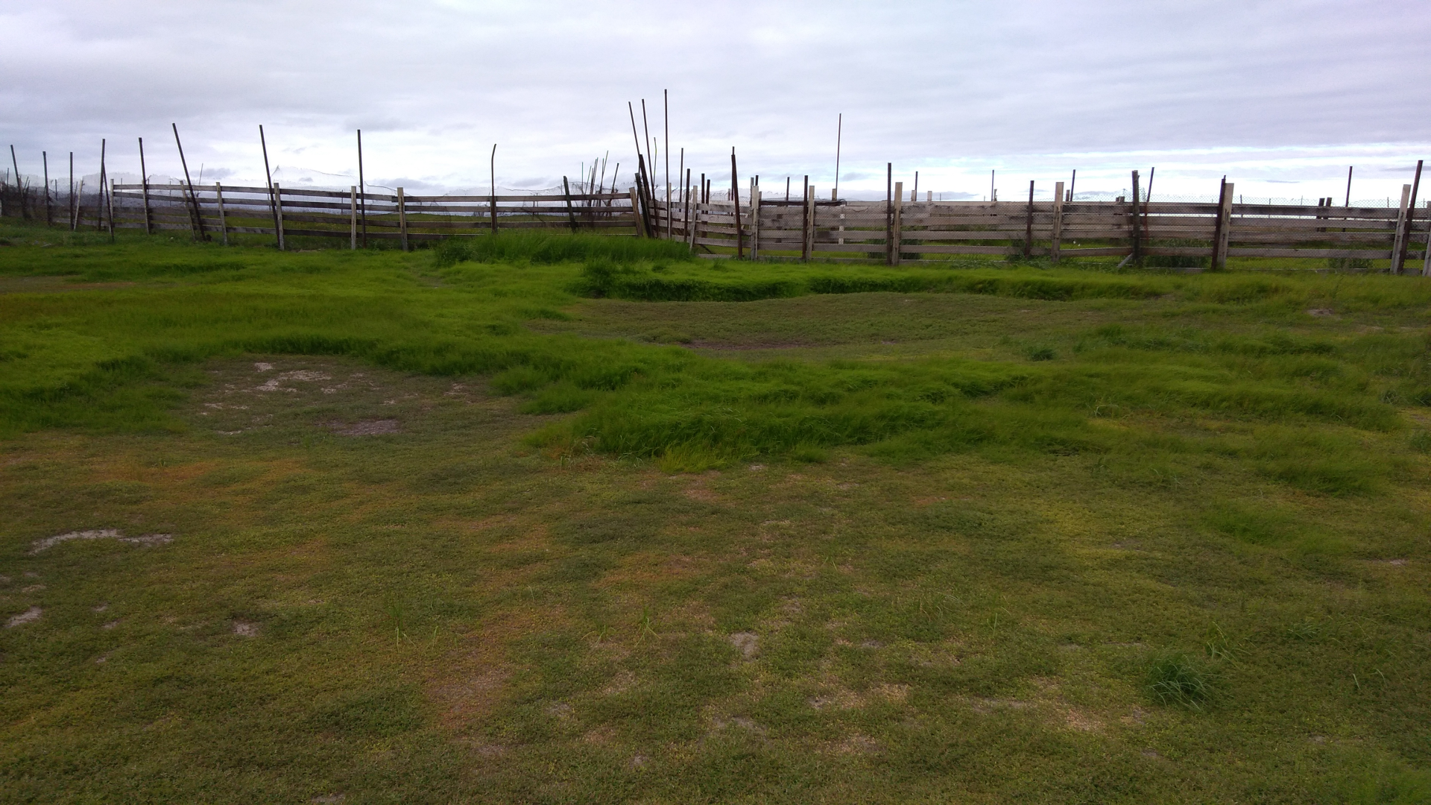
Факторы мозаичности растительного покрова тундр
Вегетативное размножение лишайников, мхов и сосудистых растений
Дифференциация микрорельефа и связанных с ним гидротермических и эдафических условий
Микросукцессии, индуцированные локальными криогенными, эрозионными и эоловыми процессами
Процессы разложения мертвого растительного материала, например стволов деревьев и кустарников
Зоогенные и антропогенные нарушения, связанные, например, с выпасом оленей

Slide 21
Выводы
В пределах тундровой зоны на восточном макросклоне Полярного Урала отмечается уменьшение видового разнообразия напочвенных лишайников и их участия в формировании лишайникового покрова
Среди фитоценозов, где лишайники присутствуют в составе напочвенного покрова, их проективное покрытие в наибольшей доле описаний лежит в пределах 1-10 %. В наиболее северном районе сопоставимую по частоте категорию составляют сообщества с незначительным (менее 1 %) участием лишайников.
Общей чертой лишайникового покрова во всех изученных районах является геометрическое распределение видов по встречаемости и проективному покрытию с доминированием кустистых кладоний и флавоцетрарий.
В то же время, для каждого из районов по части субдомнинатов характерен специфический набор видов, отражающих особенности ландшафтных условий. Например, наличие нивальных местообитаний, заболоченных участков, присутствие лиственничных редколесий и ольховников.
Наложение экологических факторов разной природы и интенсивности воздействия, определяет наблюдаемое разнообразие структуры лихеносинузий.

